Slide 1

creating mind maps using ‘WiseMAPPING’ वाइजमैपिंग का उपयोग करके माइंड मैप बनाना I Dr. Parvesh Lata Associate Professor and Head Department of Education School of Liberal Arts Gd Goenka University,Gurugram

Slide 2
What is Mind Mapping? माइंड मैपिंग क्या है?
Mind mapping is a highly effective way of getting information in and out of your brain.
माइंड मैपिंग आपके मस्तिष्क के अंदर और बाहर जानकारी प्राप्त करने का एक अत्यधिक प्रभावी तरीका है।
Mind mapping is a creative and logical means of note-taking and note-making that literally "maps out" your ideas.
माइंड मैपिंग नोट लेने और नोट बनाने का एक रचनात्मक और तार्किक साधन है जो वस्तुतः आपके विचारों को "मानचित्रित" करता है।
They have a natural organizational structure that radiates from the centre and use lines, symbols, words, colour and images according to simple, brain-friendly concepts.
उनके पास एक प्राकृतिक संगठनात्मक संरचना है जो केंद्र से निकलती है और सरल, मस्तिष्क-अनुकूल अवधारणाओं के अनुसार रेखाओं, प्रतीकों, शब्दों, रंग और छवियों का उपयोग करती है।

Slide 3
What is Mind Mapping? माइंड मैपिंग क्या है?
Mind mapping converts a long list of monotonous information into a colourful, memorable and highly organized diagram that works in line with your brain's natural way of doing things.
माइंड मैपिंग नीरस जानकारी की एक लंबी सूची को एक रंगीन, यादगार और उच्च संगठित आरेख में परिवर्तित करती है जो आपके मस्तिष्क के काम करने के प्राकृतिक तरीके के अनुरूप काम करती है।
Mind mapping is a slightly different but complementary technique that is concerned with the organisation of ideas and concepts.
माइंड मैपिंग थोड़ी अलग लेकिन पूरक तकनीक है जो विचारों और अवधारणाओं के संगठन से संबंधित है
Mind mapping (or “idea” mapping) has been defined as ‘visual, non-linear representations of ideas and their relationships’ (Biktimirov and Nilson 2006).
माइंड मैपिंग (या "विचार" मैपिंग) को 'विचारों और उनके संबंधों के दृश्य, गैर-रेखीय प्रतिनिधित्व' (बिक्टिमिरोव और निल्सन 2006) के रूप में परिभाषित किया गया है।

Slide 4
Mind maps comprise a network of connected and related concepts. Any idea can be connected to any other.
माइंड मैप में जुड़े और संबंधित अवधारणाओं का एक नेटवर्क शामिल होता है। किसी भी विचार को किसी अन्य से जोड़ा जा सकता है।
Free-form, spontaneous thinking is required when creating a mind map, and the aim of mind mapping is to find creative associations between ideas.
माइंड मैप बनाते समय मुक्त रूप, सहज सोच की आवश्यकता होती है, और माइंड मैपिंग का उद्देश्य विचारों के बीच रचनात्मक जुड़ाव ढूंढना है।

Slide 5
What is a Mind MAP? माइंड मैप क्या है?
A Mind Map is a visual thinking tool, ideal for brainstorming, exploring ideas and presenting information in a uniquely visual way.
A Mind Map is a diagram for representing tasks, words, concepts, or items linked to and arranged around a central concept or subject using a non- linear graphical layout that allows the user to build an intuitive framework around a central concept.
माइंड मैप एक दृश्य सोच उपकरण है, जो विचार-मंथन, विचारों की खोज और विशिष्ट दृश्य तरीके से जानकारी प्रस्तुत करने के लिए आदर्श है।
माइंड मैप एक गैर-रेखीय ग्राफ़िकल लेआउट का उपयोग करके एक केंद्रीय अवधारणा या विषय से जुड़े और व्यवस्थित किए गए कार्यों, शब्दों, अवधारणाओं या वस्तुओं का प्रतिनिधित्व करने के लिए एक आरेख है जो उपयोगकर्ता को एक केंद्रीय अवधारणा के चारों ओर एक सहज ढांचा बनाने की अनुमति देता है।

Slide 6
BENEFITS OF MIND MAPPING माइंड मैपिंग के लाभ
Mind mapping basically avoids dull, linear thinking, jogging your creativity and making note taking fun again.
माइंड मैपिंग मूल रूप से सुस्त, रैखिक सोच, आपकी रचनात्मकता को जॉगिंग करने और फिर से मज़ेदार नोट बनाने से बचाती है।
The main use of mind mapping is to create an association of ideas. However, another use is for memory retention.
माइंड मैपिंग का मुख्य उपयोग विचारों का एक संघ बनाना है। हालाँकि, एक अन्य उपयोग स्मृति प्रतिधारण के लिए है।

Slide 7
BENEFITS OF MIND MAPPING माइंड मैपिंग के लाभ
It is generally easier to remember a diagram than to remember a description.
किसी विवरण को याद रखने की तुलना में आरेख को याद रखना आम तौर पर आसान होता है
It boost your creativity, improves your productivity and provides flexiblility.
यह आपकी रचनात्मकता को बढ़ावा देता है, आपकी उत्पादकता में सुधार करता है और लचीलापन प्रदान करता है।

Slide 8
CAN USE MIND MAP FOR…… माइंड मैप का उपयोग कर सकते हैं......
Brainstorming (individually or in groups) विचार-मंथन (व्यक्तिगत रूप से या समूहों में)
Problem solving समस्या को सुलझाना
Planning a particular topic किसी विशेष विषय की योजना बनाना
Researching and Jot down information from multiple sources from pieces in to whole कई स्रोतों से जानकारी पर शोध करना और उसे टुकड़ों से संपूर्ण रूप में लिखना Presenting information from a single Platform एक ही मंच से जानकारी प्रस्तुत करना
Gaining insight on complex subjects जटिल विषयों पर अंतर्दृष्टि प्राप्त करना
Jogging your creativity अपनी रचनात्मकता को बढ़ावा देना
Note Taking नोट लेना
Studying and Memorization अध्ययन और स्मरण

Slide 9
The five essential characteristics of Mind Mapping माइंड मैपिंग की पाँच आवश्यक विशेषताएँ
The main idea, subject or focus is crystallized in a central image.
The main themes radiate from the central image as 'branches'.
The branches comprise a key image or key word drawn or printed on its associated line.
Topics of lesser importance are represented as 'twigs' of the relevant branch.
The branches form a connected nodal structure.
मुख्य विचार, विषय या फोकस एक केंद्रीय छवि में क्रिस्टलीकृत होता है।
मुख्य विषय केंद्रीय छवि से 'शाखाओं' के रूप में प्रसारित होते हैं।
शाखाओं में एक मुख्य छवि या मुख्य शब्द शामिल होता है जो उससे जुड़ी लाइन पर खींचा या मुद्रित होता है।
कम महत्व के विषयों को संबंधित शाखा की 'टहनियों' के रूप में दर्शाया जाता है।
शाखाएँ एक जुड़ी हुई नोडल संरचना बनाती हैं।

Slide 10
The Power of Images (छवियों की शक्ति)
There is a well-known quote, "A picture is worth a thousand words".
We associate and remember images because they make use of a massive range of your cortical skills, especially imagination.
Images can be more evocative than words, more precise and potent in triggering a wide range of associations, thereby enhancing creative thinking and memory.
एक प्रसिद्ध उद्धरण है, "एक तस्वीर हज़ार शब्दों के बराबर होती है"।
हम छवियों को जोड़ते हैं और याद रखते हैं क्योंकि वे आपके कॉर्टिकल कौशल, विशेष रूप से कल्पना की एक विशाल श्रृंखला का उपयोग करते हैं।
छवियां शब्दों की तुलना में अधिक विचारोत्तेजक हो सकती हैं, विभिन्न प्रकार के जुड़ावों को ट्रिगर करने में अधिक सटीक और शक्तिशाली हो सकती हैं, जिससे रचनात्मक सोच और स्मृति में वृद्धि होती है।

Slide 11
Tony Buzan and Mind Mapping(टोनी बुज़ान और माइंड मैपिंग )
Although people have been creating maps using an image-centered radial graphic organization technique for centuries, British psychology author Tony Buzan has made a claim to the origin of the Mind Map.
He argues that 'traditional' outlines require that the reader scans the information from left to right and top to bottom, whilst the brain's natural preference is to scan the entire page in a non-linear fashion.
यद्यपि लोग सदियों से छवि-केंद्रित रेडियल ग्राफिक संगठन तकनीक का उपयोग करके मानचित्र बना रहे हैं, ब्रिटिश मनोविज्ञान लेखक टोनी बुज़ान ने माइंड मैप की उत्पत्ति का दावा किया है।
उनका तर्क है कि 'पारंपरिक' रूपरेखा के लिए आवश्यक है कि पाठक जानकारी को बाएं से दाएं और ऊपर से नीचे तक स्कैन करे, जबकि मस्तिष्क की प्राकृतिक प्राथमिकता पूरे पृष्ठ को गैर-रेखीय फैशन में स्कैन करना है।

Slide 12
Types of Mind Maps( माइंड मैप के प्रकार )
According to different purposes, mind maps can be classified into 3 types:
Library mind maps for information organizing
Presentation mind maps for presenting ideas and projects
Tunnel timeline mind maps for organizing or making a project plan
विभिन्न प्रयोजनों के अनुसार, मानसिक मानचित्रों को 3 प्रकारों में वर्गीकृत किया जा सकता है:
सूचना के आयोजन के लिए लाइब्रेरी माइंड मैप
विचारों और परियोजनाओं को प्रस्तुत करने के लिए प्रेजेंटेशन माइंड मैप
किसी प्रोजेक्ट योजना को व्यवस्थित करने या बनाने के लिए टनल टाइमलाइन माइंड मैप

Slide 13
Mind Map Type 1: Library Mind Maps
(माइंड मैप टाइप 1: लाइब्रेरी माइंड मैप्स)
Library mind maps can also be called reference maps.
This type of mind maps are mainly used to organize information, so that you can have a clear and visual understanding of the subject without missing anything out.
लाइब्रेरी माइंड मैप को संदर्भ मानचित्र भी कहा जा सकता है।
इस प्रकार के माइंड मैप का उपयोग मुख्य रूप से जानकारी को व्यवस्थित करने के लिए किया जाता है, ताकि आप कुछ भी छूटे बिना विषय की स्पष्ट और दृश्य समझ प्राप्त कर सकें।

Slide 14
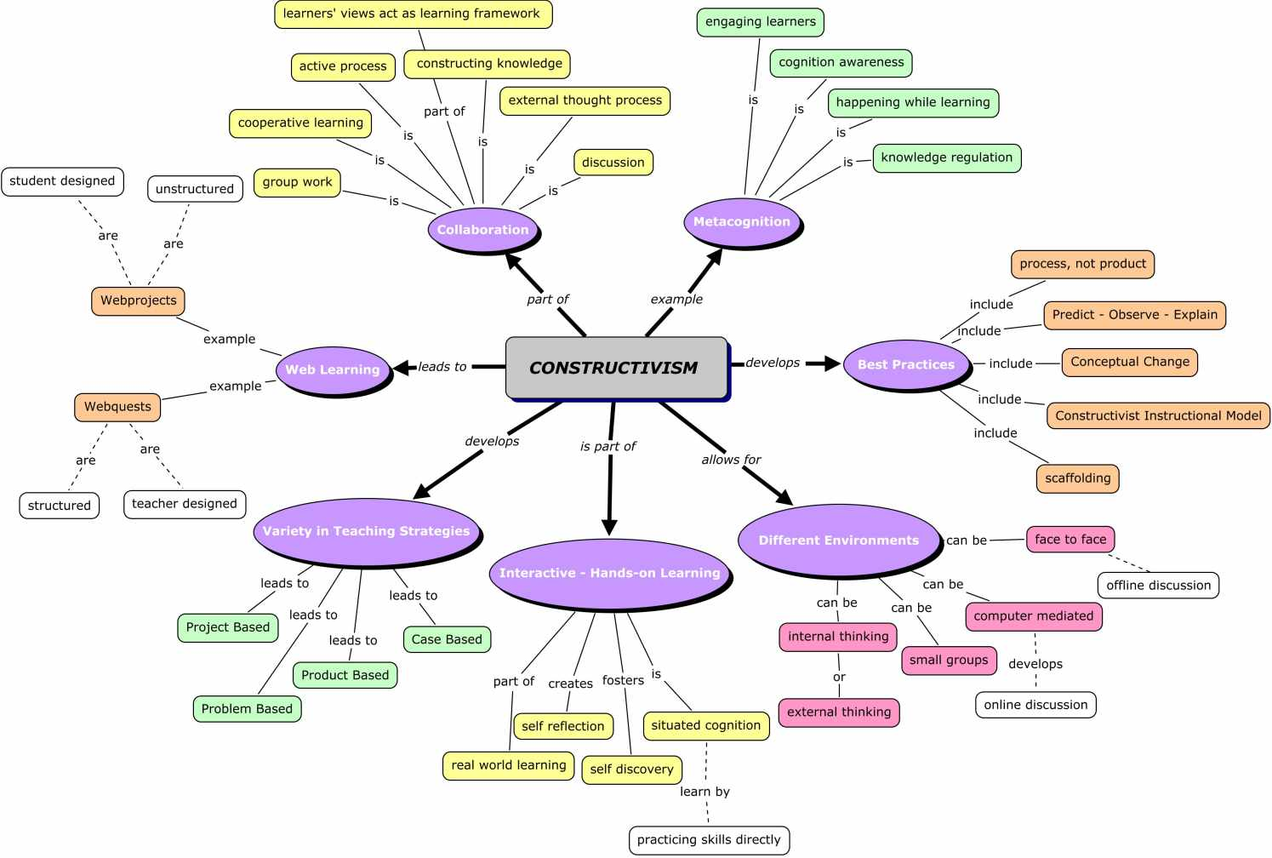

Slide 15
Mind Map Type 2: Presentation Mind Maps (माइंड मैप टाइप 2: प्रेजेंटेशन माइंड मैप्स)
This type of mind map is used to present the process of an idea to the audience.
Presentation mind maps illustrate the way that the project goes in order to track the steps.
Therefore the focus of a presentation mind map is the audience instead of the topic.
इस प्रकार के माइंड मैप का उपयोग किसी विचार की प्रक्रिया को दर्शकों के सामने प्रस्तुत करने के लिए किया जाता है।
प्रेजेंटेशन माइंड मैप्स यह दर्शाते हैं कि प्रोजेक्ट चरणों को ट्रैक करने के लिए किस तरह आगे बढ़ता है।
इसलिए प्रेजेंटेशन माइंड मैप का फोकस विषय के बजाय दर्शकों पर होता है।

Slide 16
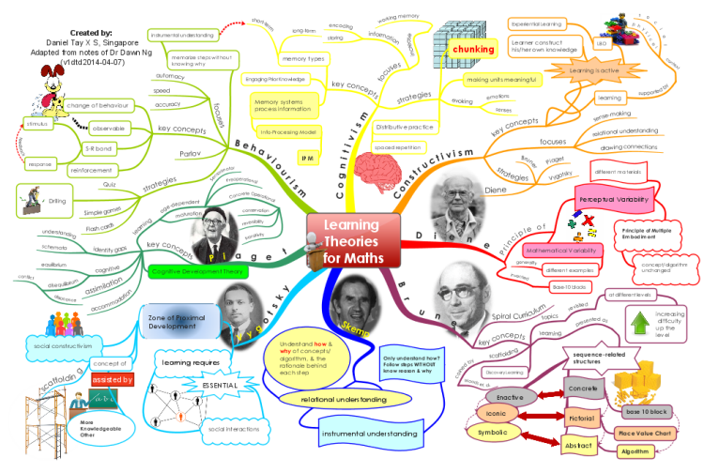

Slide 17
Mind Map Type 3: Tunnel Timeline Mind Maps
(माइंड मैप टाइप 3: टनल टाइमलाइन माइंड मैप्स)
This type of mind maps are also simplified as planning mind maps, they are mainly used for project strategy, program plan, or problem solving.
Tunnel timeline mind maps are designed to achieve a goal.
इस प्रकार के माइंड मैप को प्लानिंग माइंड मैप की तरह भी सरल बनाया जाता है, इनका उपयोग मुख्य रूप से परियोजना रणनीति, कार्यक्रम योजना या समस्या समाधान के लिए किया जाता है।
टनल टाइमलाइन माइंड मैप किसी लक्ष्य को प्राप्त करने के लिए डिज़ाइन किए गए हैं।

Slide 18
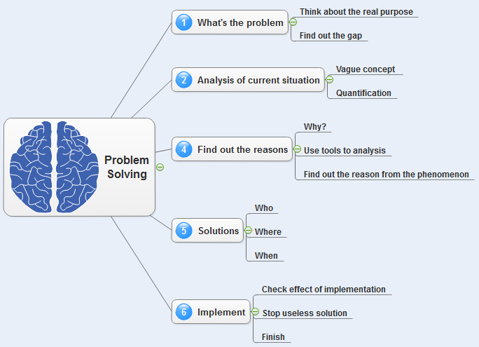

Slide 19
How to Make a Mind Map? माइंड मैप कैसे बनाएं ?
Think of your general main theme and write that down in the centre of the page. i.e. Food
Figure out sub-themes of your main concept and draw branches to them from the centre, beginning to look like a spider web.
Make sure to use very short phrases or even single words.
Add images to invoke thought or get the message across better.
Try to think of at least two main points for each sub-theme you created and create branches out to those.

Slide 20
माइंड मैप कैसे बनाएं ?
अपने सामान्य मुख्य विषय के बारे में सोचें और उसे पृष्ठ के मध्य में लिखें। यानी भोजन
अपनी मुख्य अवधारणा के उप-विषयों का पता लगाएं और केंद्र से उन पर शाखाएं बनाएं, जो मकड़ी के जाल की तरह दिखने लगें।
बहुत छोटे वाक्यांशों या एकल शब्दों का उपयोग करना सुनिश्चित करें।
विचार जगाने या संदेश को बेहतर ढंग से पहुँचाने के लिए चित्र जोड़ें।
आपके द्वारा बनाए गए प्रत्येक उप-विषय के लिए कम से कम दो मुख्य बिंदुओं के बारे में सोचने का प्रयास करें और उनकी शाखाएं बनाएं।

Slide 21




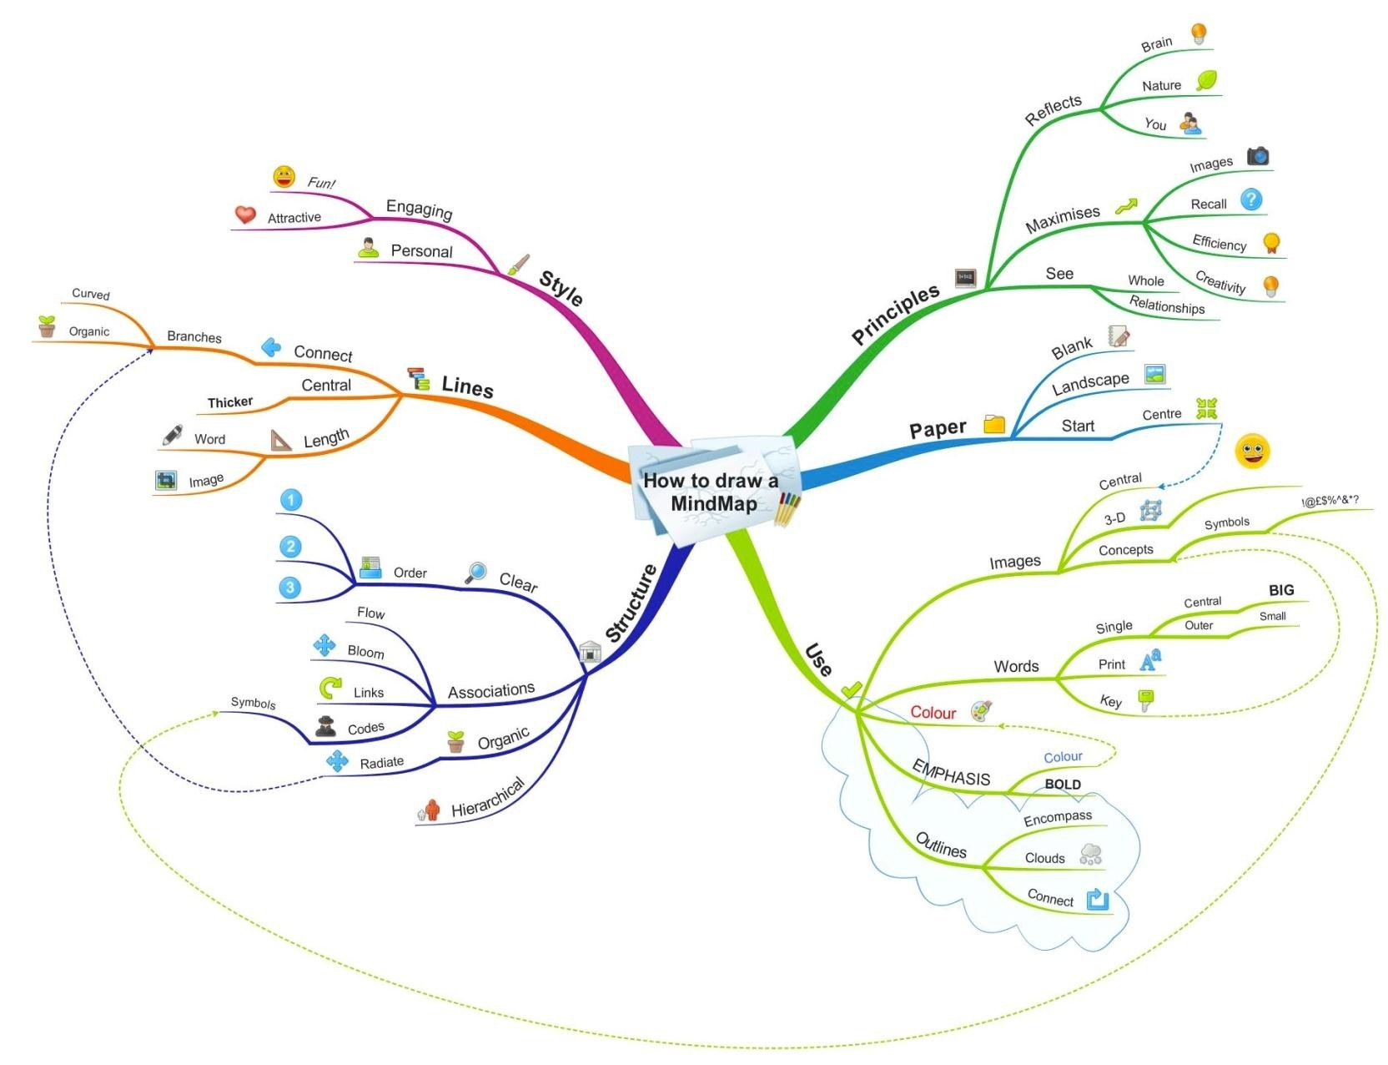

SAMPLE OF MIND MAP माइंड मैप का नमूना

Slide 22
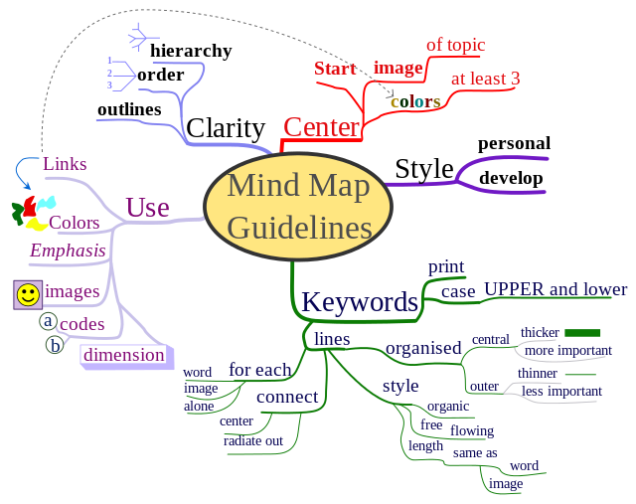
माइंड मैप दिशानिर्देश

Slide 23
TOOLS OF CREATING MIND MAP (माइंड मैप बनाने के उपकरण)
MindMeister Mind manager
Imind Map Free plane
Coogle Wise mapping
X-Mind Scapple
Free Mind Mapul
Miro CoMapping
Popplet Mind App
Text2 Mind Map
Mind Note Mind 43
Mindo Mindomo
Big Mind Storm Board
Mind Genius Iblue Sky

Slide 24
Mind mapping for education is perfect for (शिक्षा के लिए माइंड मैपिंग एकदम सही है)
Brainstorming sessions
Visualizing concepts
Improving critical thinking
Improving reading and writing skills
Outlining written documents
Storyboarding presentations
विचार-मंथन सत्र I
अवधारणाओं की कल्पना करना I
आलोचनात्मक सोच में सुधार I
पढ़ने और लिखने के कौशल में सुधार I
लिखित दस्तावेजों की रूपरेखा I
स्टोरीबोर्डिंग प्रस्तुतियाँ I

Slide 25
Wise Mapping
WiseMapping is a free mind mapping web based application that provides extensive export capabilities and a user friendly drag and drop mind map editor.
It is written in JAVA(Programming language), SVG, HTML 5.
Wise mapping liscenced under the WiseMapping open source edition licensed under WiseMapping Public License Version 1.0 (WPL)
As with other mind mapping software packages, WiseMapping allows you to edit a hierarchical set of ideas around a central concept.
The non-linear approach assists in brainstorming new outlines and projects as ideas are added around the mind map

Slide 26
वाइजमैपिंग एक निःशुल्क माइंड मैपिंग वेब आधारित एप्लिकेशन है जो व्यापक निर्यात क्षमताएं और एक उपयोगकर्ता के अनुकूल ड्रैग और ड्रॉप माइंड मैप संपादक प्रदान करता है।
यह JAVA (प्रोग्रामिंग भाषा), SVG, HTML 5 में लिखा गया है। वाइजमैपिंग ओपन सोर्स संस्करण के तहत वाइजमैपिंग का लाइसेंस वाइजमैपिंग पब्लिक लाइसेंस संस्करण 1.0 (डब्ल्यूपीएल) के तहत लाइसेंस प्राप्त है।
अन्य माइंड मैपिंग सॉफ्टवेयर पैकेजों की तरह, वाइजमैपिंग आपको एक केंद्रीय अवधारणा के आसपास विचारों के एक श्रेणीबद्ध सेट को संपादित करने की अनुमति देता है।
गैर-रेखीय दृष्टिकोण नई रूपरेखाओं और परियोजनाओं पर विचार-मंथन करने में सहायता करता है क्योंकि विचारों को माइंड मैप के आसपास जोड़ा जाता हैI

Slide 27

Home Page होम पेज
https://www.wisemapping.com/
License type: Free Open Resource Tool Category: Critical Thinking AND Problem Solving
लाइसेंस प्रकार: फ्री ओपन रिसोर्स
टूल श्रेणी: क्रिटिकल थिंकिंग और समस्या को सुलझानाI

Slide 28
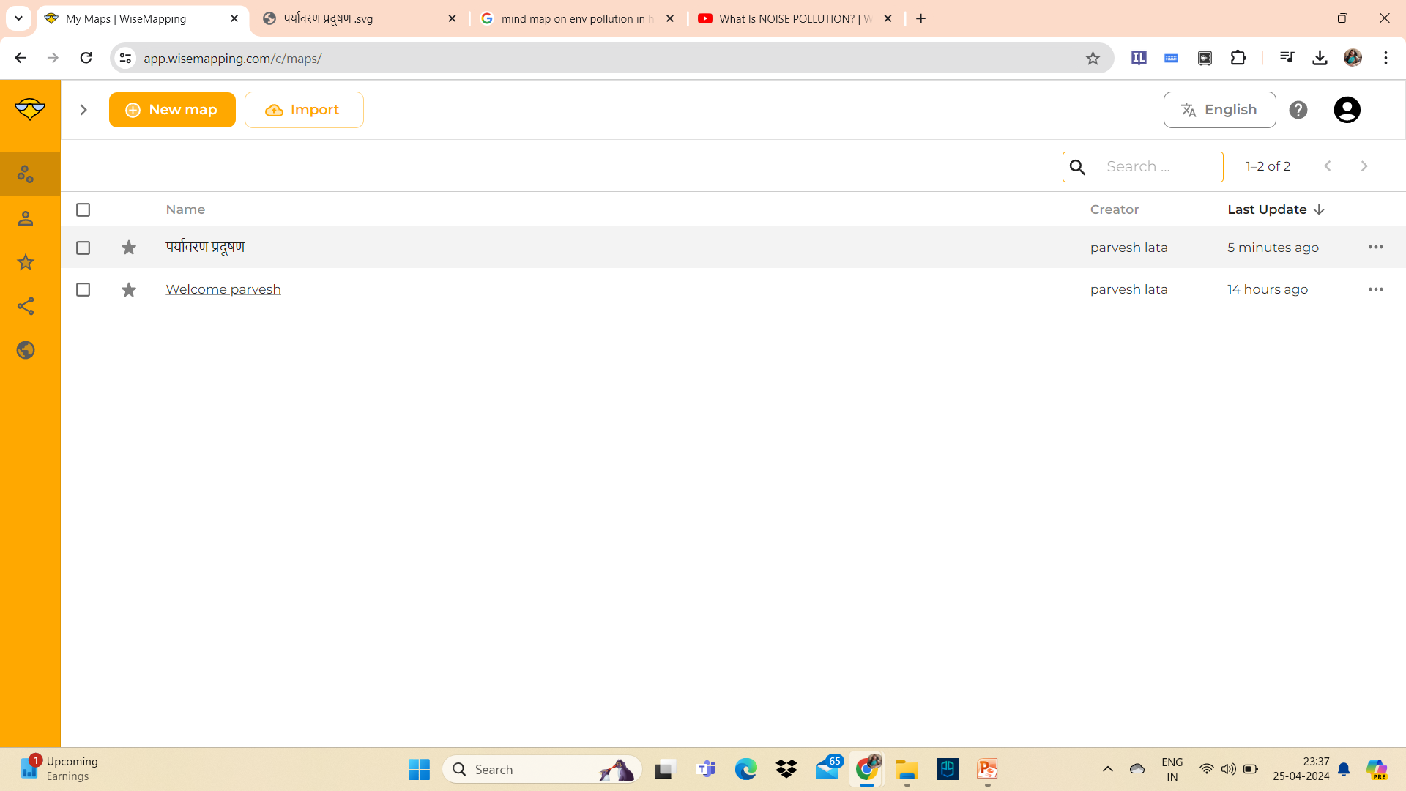

Slide 29
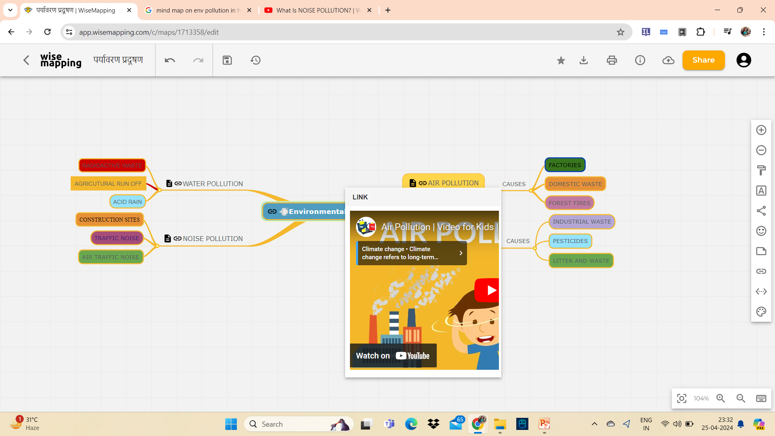

Slide 30
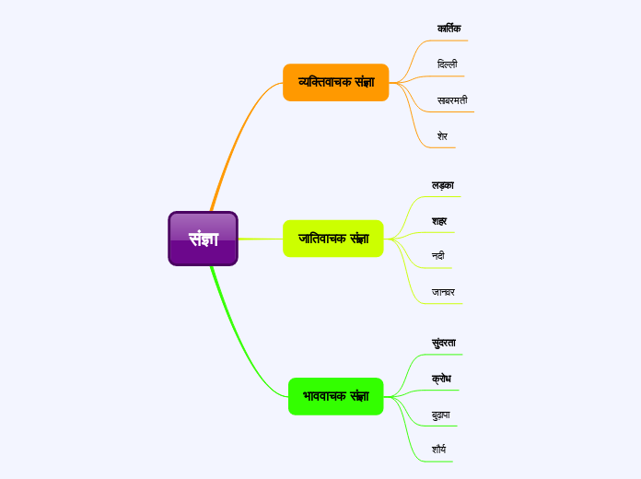

Slide 31
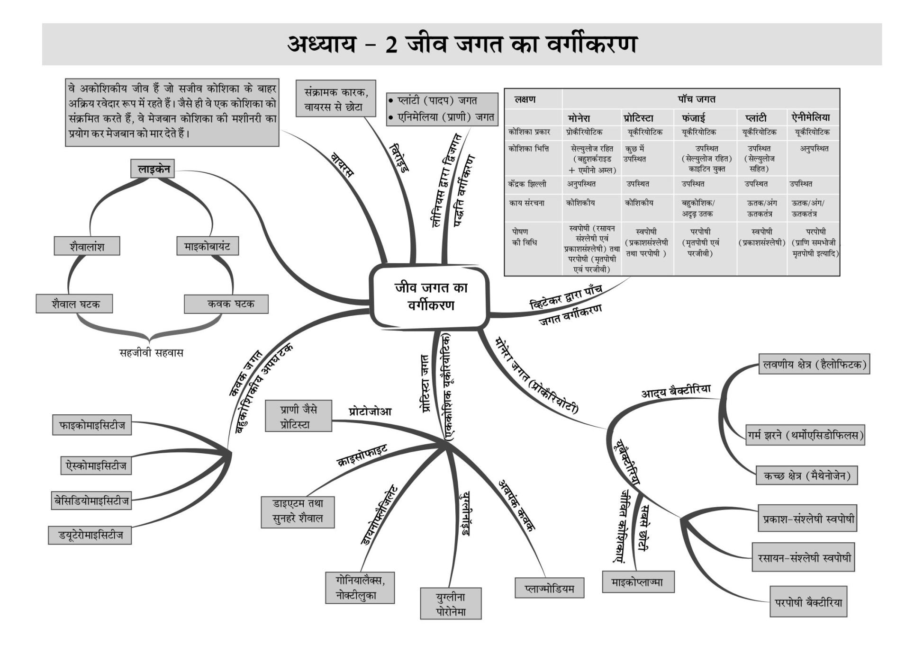

Slide 32
Creative Tips for Making Maps (मानचित्र बनाने के लिए रचनात्मक युक्तियाँ)
Review available visual materials such as photos, sketches, graphs, etc.
Focus upon a visual language approach to communication.
Consider possible formats for visual structuring.
Relax, close your eyes and allow your mind to "free associate".
Draw informal, thumbnail sketches of your visual impressions.
Experiment with a variety of visual layout formats.
Colour shapes, arrows or words for emphasis.

Slide 33
Creative Tips for Making Maps (मानचित्र बनाने के लिए रचनात्मक युक्तियाँ)
Imagine a bird's eye overview of the subject matter to be presented.
Look with fresh eyes, is the visual presentation attractive?
Ask yourself, are these visuals compelling? Do they help convince the viewer that the subject matter is important and inviting?
Integrate the visuals with the text. Does it work to the best advantage?
Keep a record of the maps you do (Perhaps in your "Visual Notebook").

Slide 34
Creative Tips for Making Maps (मानचित्र बनाने के लिए रचनात्मक युक्तियाँ)
One simple way to understand a Mind Map is by comparing it to a map of a city.
The city centre represents the main idea;
the main roads leading from the centre represent the key thoughts in your thinking process;
the secondary roads or branches represent your secondary thoughts, and so on.
Special images or shapes can represent landmarks of interest or particularly relevant ideas

Slide 35
मानचित्र बनाने के लिए रचनात्मक युक्तियाँ
उपलब्ध दृश्य सामग्री जैसे फ़ोटो, रेखाचित्र, ग्राफ़ आदि की समीक्षा करें।
संचार के लिए दृश्य भाषा दृष्टिकोण पर ध्यान दें। दृश्य संरचना के लिए संभावित प्रारूपों पर विचार करें।
आराम करें, अपनी आँखें बंद करें और अपने दिमाग को "मुक्त सहयोगी" बनने दें।
अपने दृश्य प्रभावों के अनौपचारिक, थंबनेल रेखाचित्र बनाएं।
विभिन्न प्रकार के विज़ुअल लेआउट प्रारूपों के साथ प्रयोग करें। जोर देने के लिए आकृतियों, तीरों या शब्दों को रंगें।

Slide 36
मानचित्र बनाने के लिए रचनात्मक युक्तियाँ
प्रस्तुत की जाने वाली विषय वस्तु के विहंगम अवलोकन की कल्पना करें।
ताज़ा आँखों से देखें, क्या दृश्य प्रस्तुति आकर्षक है? अपने आप से पूछें, क्या ये दृश्य सम्मोहक हैं? क्या वे दर्शकों को यह विश्वास दिलाने में मदद करते हैं कि विषय वस्तु महत्वपूर्ण और आकर्षक है?
दृश्यों को पाठ के साथ एकीकृत करें. क्या यह सर्वोत्तम लाभ के लिए काम करता है?
आपके द्वारा बनाए गए मानचित्रों का रिकॉर्ड रखें (शायद आपके "विज़ुअल नोटबुक" में)।

Slide 37
मानचित्र बनाने के लिए रचनात्मक युक्तियाँ
माइंड मैप को समझने का एक आसान तरीका इसकी तुलना किसी शहर के मानचित्र से करना है।
शहर का केंद्र मुख्य विचार का प्रतिनिधित्व करता है; केंद्र से जाने वाली मुख्य सड़कें आपकी विचार प्रक्रिया में प्रमुख विचारों का प्रतिनिधित्व करती हैं;
द्वितीयक सड़कें या शाखाएँ आपके द्वितीयक विचारों का प्रतिनिधित्व करती हैं, इत्यादि।
विशेष छवियाँ या आकृतियाँ रुचि के स्थलों या विशेष रूप से प्रासंगिक विचारों का प्रतिनिधित्व कर सकती हैं

Slide 38

PRACTICE YOURSELF---- स्वयं अभ्यास करें I
THANK YOU
(धन्यवाद)

